Slide 1
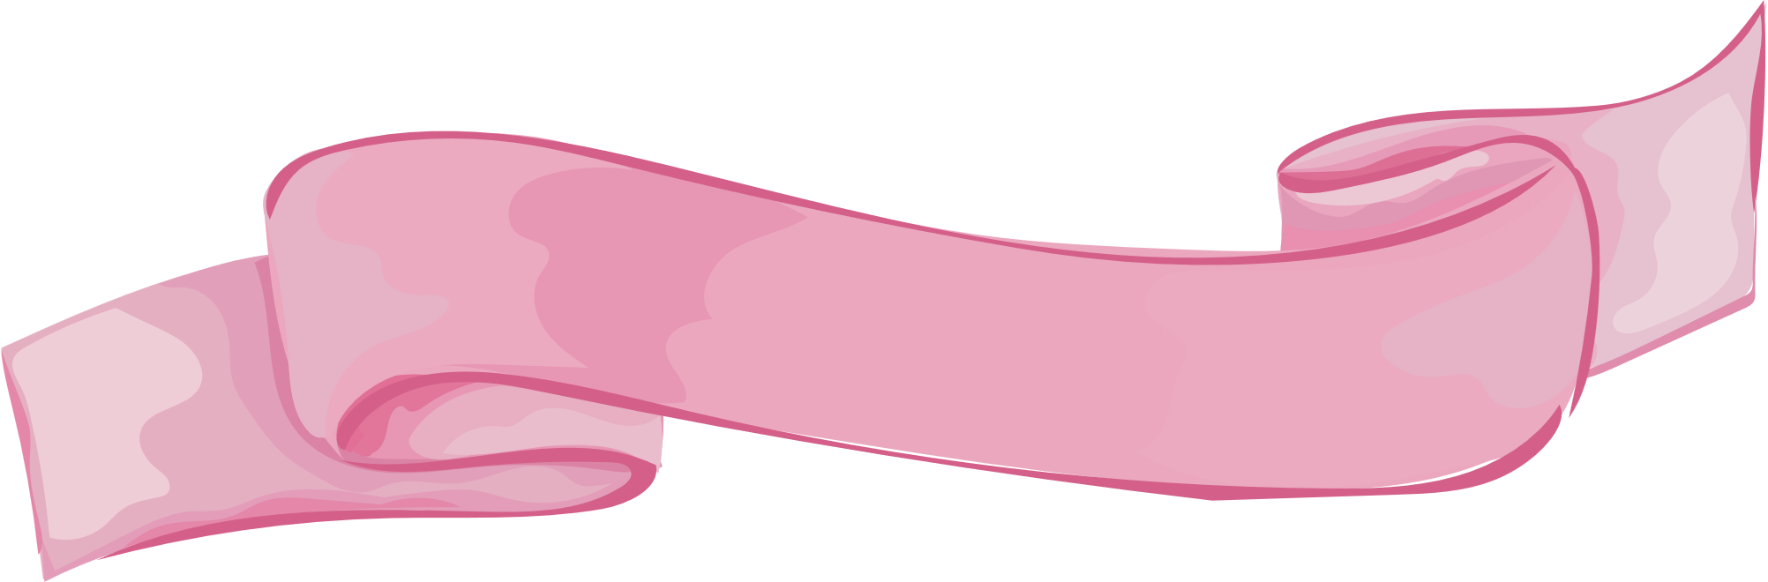

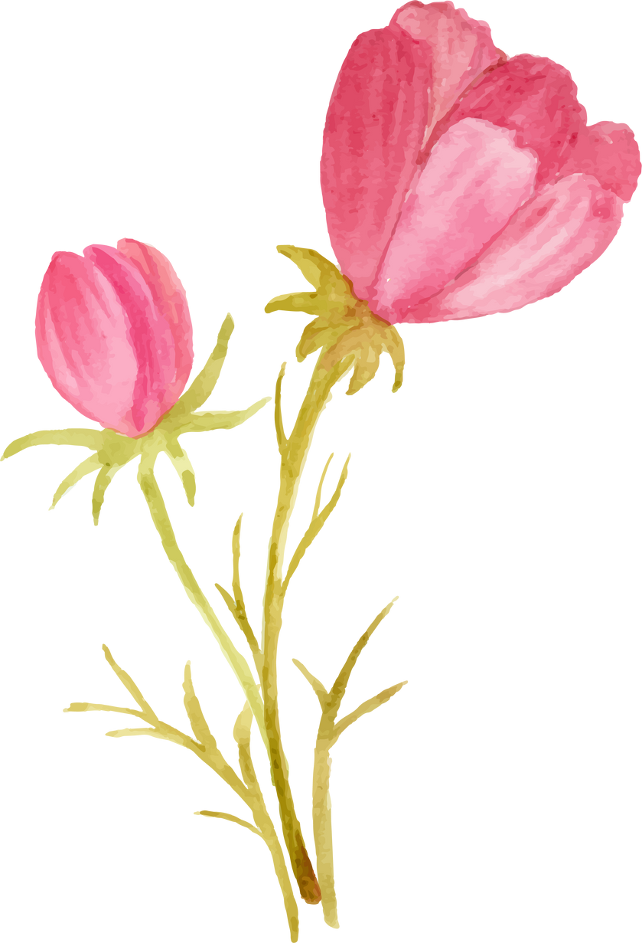

יחי המלך המשיח!
ב”ה
פעילות חוי’ה לומדים ונהנים!!!!
באהבה לך
ולכל המשפחה

Slide 2
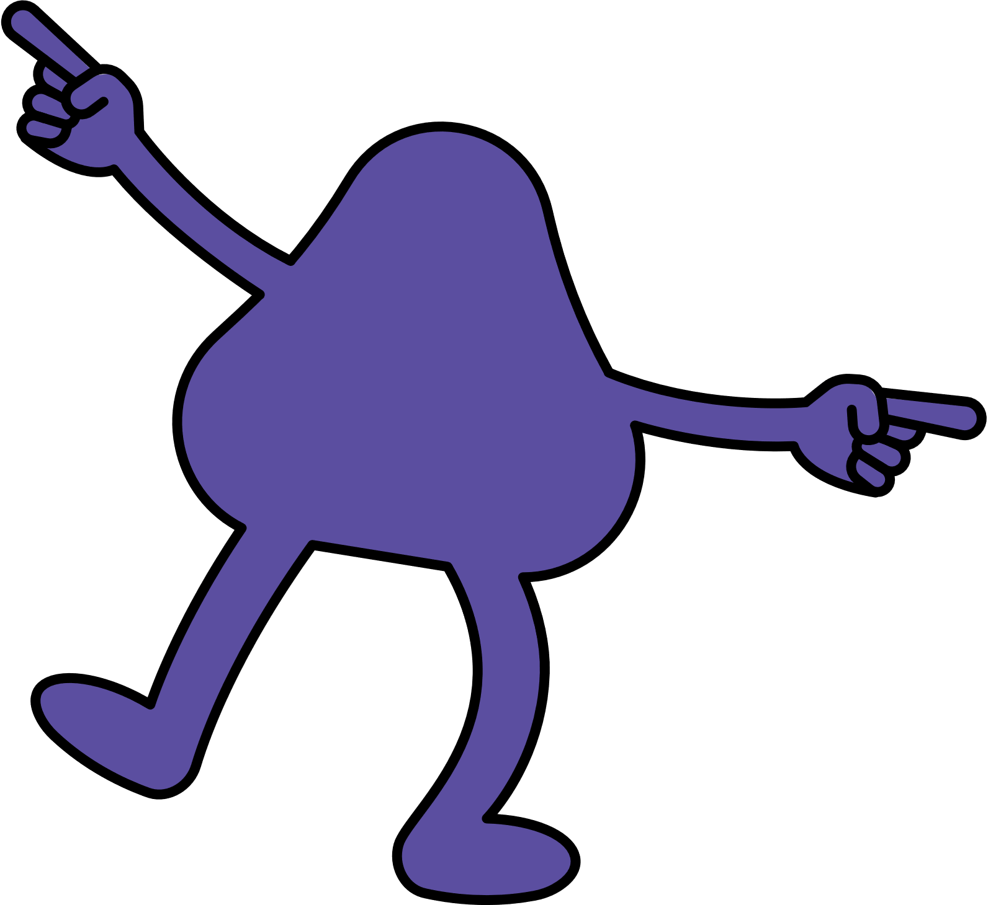
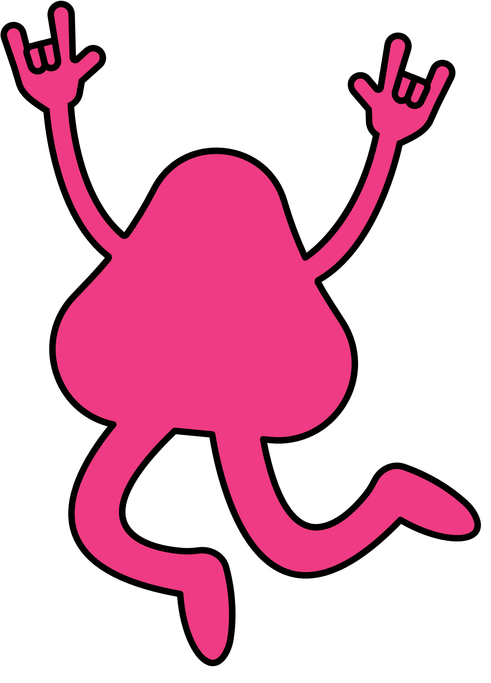


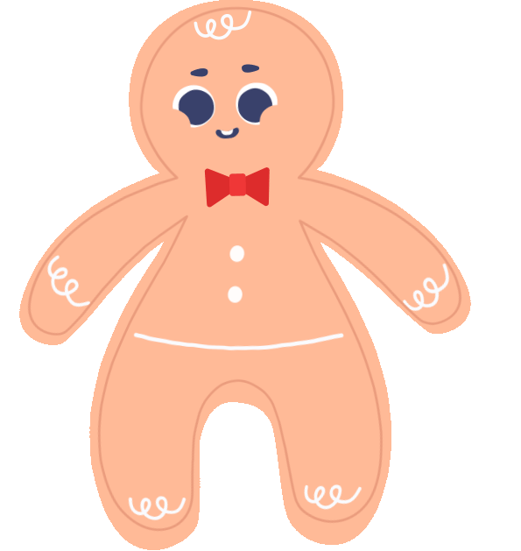

מתחילים התעמלות בשמחה
בכל שעה היא מצמיחה!
ב”ה
יחי המלך המשיח!
קופצים עם שתי הרגלים
למעלה
ומרימים ידים
הטי את הגוף פעם ימינה ופעם שמאלה.
סובבי פעם את יד ימין סיבובים גדולים פנימה ופעם יד שמאל סיבובים גדולים החוצה.
מרימים רגל אחת
ומסובבים
ואחר כך עם הרגל שני’ה.
הניעי את הראש בסיבוב, למעלה ולמטה בלי להזיז את הגוף
קופצים פעם על רגל ימין
ופעם על רגל שמאל
יחד עם שתי הידים

Slide 3
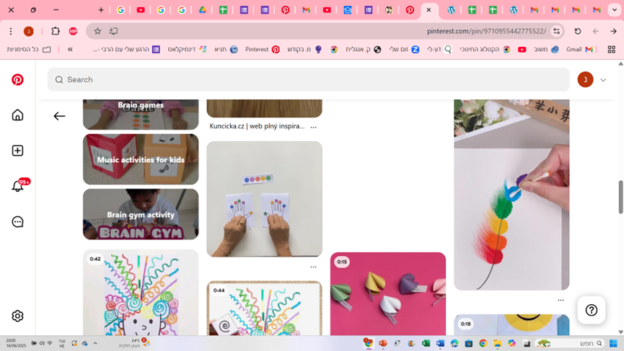
יחי המלך המשיח1
ב”ה
א. קחי דף לבן.
ב. שרטטי עליו קו עקום כרצונך
ג. על הקו צבעי עיגולים בצבעי פנדה בגוונים-צבעים שונים כרצונך.
ד. קחי מנקה אוזניים ומשכי מהצבע לצדדים.
להנאתך!

Slide 4

יחי המלך המשיח1
ב”ה
עשר אצבעות לי יש כל דבר יודעות הן....
תרגילי ידי’ים ואצבעות
קחי דף ושרטטי עליו שני חיצים כפי שמופיע כאן.
א. בעזרת אצבע ימין ואצבע שמאל עברי על שני הקוים לפי החיצים בו זמנית.
ב.קחי כדור וגלגלי אותו על הקוויםלפי כיוון החץ בו זמנית קדימה ואחורה.
בהצלחה!

